Slide 1
ОТЧЕТ ПЕРЕД ПОТРЕБИТЕЛЯМИ
ГКП «АСТАНА СУ АРНАСЫ»
ПО ОКАЗАНИЮ УСЛУГ в 1-м ПОЛУГОДИИ 2025 г.
Июль, 2025 год
г. Астана
1

Slide 2



















Деятельность ГКП «АСТАНА СУ АРНАСЫ»
ММИИССССИИЯЯ ИИ ВВИИДДЕЕННИИЕЕ
МИССИЯ
ВИДЕНИЕ
ГКП «Астана Су Арнасы»
обеспечивает жителей города Астана
Астана Су Арнасы –
ЛУЧШАЯ ЗЕЛЕНАЯ
водная компания в Казахстане
КАЧЕСТВЕННЫМИ И БЕСПЕРЕБОЙНЫМИ
услугами по водоснабжению и водоотведению
ГКП «Астана Су Арнасы» обладает потенциалом к становлению лучшей зеленой водной компании
в Республике Казахстан и максимально эффективно реализует его в сфере предоставления услуг
по водоснабжению и водоотведению.
2

Slide 3
Деятельность ГКП «АСТАНА СУ АРНАСЫ»
ХАРАКТЕРИСТИКА ГКП
«АСТАНА СУ АРНАСЫ»
ХАРАКТЕРИСТИКА ГКП «АСТАНА СУ АРНАСЫ»
ПО СОСТОЯНИЮ НА 01.07.2025 г.
Насосная станция 1-го подъема (Астанинский водозабор)
Проектная мощность - 410 тыс. м³/сут.
Фактическая мощность - 320 тыс. м³/сут.
Насосная станция 1-го подъема (водозабор п.Тельмана)
Проектная мощность - 100 тыс. м³/сут.; Фактическая мощность - 70 тыс. м³/сут.
Проектная мощность - 410 тыс. м³/сут.;
в среднем - 330 тыс. м³/сут.
(максимально - 370 тыс. м³/сут.)
Насосная станция 2-го подъема (НФС №1-2 ул.Жансугурова и НФС№3 ж/м Интернациональный)
Проектная мощность - 254 тыс. м³/сут.;
в среднем - 320 тыс. м³/сут.
(в паводковый период - 400 тыс. м³/сут.)
Канализационные очистные сооружения (КОС)
Водопроводные насосные станции (ВНС)
101 шт.(подкачки–93 шт. и 8-го подъема–7 шт.)
Канализационные насосные станции (КНС)
261 шт.
Протяженность сетей водоснабжения
1807км (изношенность – 40%)
Протяженность сетей водоотведения
1 276 км (изношенность – 39,6%)
Смотровые колодцы на сетях
56 963шт.(установлено 20 842 защитных решеток)
Парк спец.машин и спец.техники
290 ед.
Фактическая штатная численность персонала
2 230 чел. (ПП – 2150 чел., АУП – 80 чел)
Количество абонентов – физических лиц
526 130
Количество абонентов – юридических лиц
21 863 (29 800 объектов)

Slide 4
Деятельность ГКП «АСТАНА СУ АРНАСЫ»
Проведенные ремонтные работы
Наименование | Примечание
Реконструкция водопровода Д=400 мм по ул.Мамбетова, 1,2 км | Замена аварийного водопровода
Запуск нового водовода Д=1000 мм по ул.Пушкина, 3,6 км | Выведен из эксплуатации аварийный водовод
Установлен насосный агрегат производительностью 1500м³/час в районе КНС №222 по ул.Е-429 | Предотвращение перелива сточных вод по ул.Айтматова во время обильных осадков
Замена участка водопровода Д=600 мм, L-150 м по ул.Асан Кайгы | Замена аварийного участка
Строительство обводного коллектора на КОС | СМР коллектора д-800мм, L-1,6 км, установлен насос производительностью 4500 м³/час
Реконструкция сетей водопровода по пр. Абая (от ул.Пушкина до ул.Брусиловского) | Выполнена замена аварийного участка водопровода D-315 мм, L-760 м.
Строительство сетей канализации южнее пр.Тлендиева | План – 1,7 км, факт – 1,1 км, остаток – 0,6 км
Реконструкция напорного коллектора по пр.Кабанбай батыра (столичный цирк) | Завершены в мае работы по замене коллектора Д=820мм, L-68 м
Перенос точки слива сточных вод по пр.Тлендиева | Введена в эксплуатацию в мае 2025года
Запуск водопровода в ж/м Интернациональный | Введен в эксплуатацию в июне (выполнена врезка разводящих сетей жилого массива в городские сети водоснабжения, проведено гидроиспытание, дезинфекция, промывка)

Slide 5
Деятельность ГКП «АСТАНА СУ АРНАСЫ»
ОБЪЕМЫ РЕАЛИЗАЦИИ УСЛУГ, МЛН. М³
Наименование услуг и групп потребителей | Фактическое потребление |  |  |  |  | 2025 прогноз | Факт 1-е пол. 2025
 | 2020 | 2021 | 2022 | 2023 | 2024
Подъем воды | 105,4 | 110,2 | 115,5 | 125,7 | 126,2 | 127,0 | 54,7
Реализация питьевой воды | 69,1 | 76,0 | 81,2 | 87,2 | 84,4 | 86,9 | 47,9
население | 54,1 | 59,2 | 60,9 | 65,0 | 63,2 | 64,8 | 30,0
предприятия, юр.лица, бюджетные организации | 15,0 | 16,8 | 20,3 | 22,2 | 20,8 | 22,1 | 11,1
Реализация технической воды | 12,6 | 13,3 | 12,9 | 15,3 | 14,4 | 13,7 | 6,8
Потери воды | 23,7 | 20,9 | 21,4 | 23,2 | 27,3 | 26,4 | 12,8
% | 22,5% | 19,0% | 18,5% | 18,4% | 21,7% | 20,7% | 18,4%
Прием стоков на КОС | 84,7 | 87,9 | 95,1 | 96,7 | 110,03 | 111,5 | 57,4
Отвод и очистка стоков | 60,8 | 68,2 | 72,8 | 78,5 | 78,6 | 79,8 | 38,7
население | 47,4 | 52,9 | 55,4 | 59,6 | 58,7 | 60,2 | 28,2
предприятия, юр.лица, бюджетные организации | 13,4 | 15,3 | 17,4 | 18,9 | 19,2 | 19,6 | 10,5
За 1-е полугодие 2024г. поднято воды на нужды водопотребления 64 млн.м3. Реализовано потребителям 52 млн.м3. Потери составили 12 млн.м3 или 18,6%.
Качество подаваемой потребителям воды полностью соответствует ГОСТу 2874-82 «Вода питьевая»

Slide 6
Тарифы в 2025 году (тенге/м³ без НДС)
Наименование | 2024 | 01.01.2025-30.04.2025 | % изм. | 01.05.2025-31.12.2025 | % изм.
ПИТЬЕВАЯ ВОДА
Средний | 134,32 | 158,93 | 18% | 158,93 | -
1 – Население 1.1. до 3 м3 в месяц на 1 чел | 79,77 | 94,39 | 18% | 94,39 | -
1.2. от 3 м3 до 5 м3 в месяц на 1 чел. | - | 113,26 |  | 113,26
1.3. от 5 м3 до 10 м3 в месяц на 1 чел. | - | 141,58 |  | 141,58
1.4. свыше 10 м3 в месяц на 1 чел. | - | 188,77 |  | 188,77
2 – Энергопроизводящие предприятия | 210,84 | 258,82 | 23% | 258,82 | -
3 – Бюджетные организ. и юридические лица | 270,52 | 358,04 | 32% | 358,04 | -
ОТВОД И ОЧИСТКА СТОКОВ
Средний | 122,05 | 134,96 | 11% | 174,29 | 28%
1 – Население | 60,82 | 79,63 | 31% | 102,35 | 28%
2 – Энергопроизводящие предприятия | 216,12 | 240,54 | 11% | 311,83 | 28%
3 – Бюджетные организ. и юридические лица | 277,26 | 309,12 | 11% | 400,72 | 28%
ТЕХНИЧЕСКАЯ ВОДА | 45,42 | 53,43 | 18% | 53,43 | -
С 01.01.2025г. тарифы изменились за счет факторов:
- увеличение стоимости электроэнергии и забора воды, а также затрат на эксплуатацию новых объектов;
- изменение показателя средней ЗП согласно данным статистики по сфере деятельности (с 311 до 389 тыс.тенге);
- внедрена дифференциация тарифов по населению в зависимости от объема потребления (4 подгруппы), доход от которых направляется на дополнительные инвестиции
С 01.05.2025г. изменены тарифы на услуги водоотведения в рамках реализации программы «Тариф в обмен на инвестиции» (решение проблемных вопросов по дефициту и нехватки мощности инженерных сетей)

Slide 7
Тарифы регионов РК на 01.07.2025г.
для потребителей группы «НАСЕЛЕНИЕ» тенге/м3 без НДС
 | Водоснабжение тариф | Рейтинг |  | Водоотведение тариф | Рейтинг
Ақтау | 332,48 | 1 | Қарағанды | 124,50 | 1
Ақтөбе | 138,01 | 2 | Орал | 105,79 | 2
Қарағанды | 133,98 | 3 | Астана | 102,34 | 3
Атырау | 110,00 | 4 | Көкшетау | 99,65 | 4
Көкшетау | 103,86 | 5 | Ақтөбе | 88,62 | 5
Қостанай | 101,90 | 6 | Қостанай | 88,28 | 6
Шымкент | 94,88 | 7 | Ақтау | 81,13 | 7
Астана | 94,38 | 8 | Петропавл | 78,05 | 8
Орал | 91,68 | 9 | Өскемен | 77,80 | 9
Петропавл | 84,22 | 10 | Талдықорған | 76,00 | 10
Тараз | 78,75 | 11 | Түркістан | 70,63 | 11
Павлодар | 74,49 | 12 | Семей | 60,00 | 12
Өскемен | 73,37 | 13 | Атырау | 59,67 | 13
Семей | 71,00 | 14 | Қонаев | 58,97 | 14
Қонаев | 68,08 | 15 | Шымкент | 54,55 | 15
Талдықорған | 68,00 | 16 | Қызылорда | 46,16 | 16
Алматы | 66,00 | 17 | Алматы | 40,95 | 17
Түркістан | 63,02 | 18 | Тараз | 33,70 | 18
Қызылорда | 43,79 | 19 | Павлодар | 33,49 | 19
Жезқазған | 37,23 | 20 | Жезқазған | 17,79 | 20
г. Астана находится на 8-м месте по уровню тарифа на водоснабжению и 3-м месте по уровню
тарифа водоотведения из 20 регионов (17 областей и 3 города Республиканского значения)

Slide 8
Проект тарифов на 2026-2030гг.
18.07.2025г. направлена в ДКРЕМ заявка на утверждение новых тарифов и инвестиционной программы на 2026-2030гг. (ориентировочный срок рассмотрения 4 месяца , публичные слушания – октябрь, утверждение тарифов до 01 декабря текущего года).
Наименование, тенге с НДС за м3 | Действующий | Проект 2026 | %
питьевая вода (средний) | 158,9286 | 236,54 | 48%
- для I группы - население | 94,38393 | 140,47
до 3 м3 в месяц на 1 человека | 94,38393 | 140,47
свыше 3 м3 до 5 м3 в месяц на 1 человека | 113,2589 | 168,57
свыше 5 м3 до 10 м3 в месяц на 1 человека | 141,5804 | 210,71
свыше 10 м3 в месяц на 1 человека и без ИПУ | 188,7679 | 280,95
- для II группы - теплоснабжающие предприятия | 258,8214 | 385,20
- для III группы - бюджетные орг., юр.лица и прочие | 358,0357 | 524,75
отвод и очистка стоков (средний) | 174,2857 | 254,27 | 45%
- для I группы - население | 102,3393 | 149,30
- для II группы - теплоснабжающие предприятия | 311,8304 | 454,93
- для III группы - бюджетные орг., юр.лица и прочие | 400,7232 | 571,28
Основные факторы:
увеличение стоимости электрической энергии (фактическая цена с учетом прогноза роста в следующем году);
показатель средней заработной платы приравнен сфере тепло-энергетики, которая по данным Департамента статистики составляет 545 тыс.тенге;
учтена потребность в необходимом закупе материалов для бесперебойной работы объектов во избежание выхода из строя и осуществляемых закуп работ и услуг для обеспечения деятельности Предприятия с применнием фактически ложившегося годового уровня инфляции в размере 10,7%

Slide 9
Деятельность ГКП «АСТАНА СУ АРНАСЫ»
Исполнение инвестиционной программы 2025 года
Сумма инвестиционной программы 2025г – 4 млрд.тенге,
По состоянию на 01.07.2025г. исполнение 1,9 млрд.тенге или 48%
Наименование проекта | План на год, млн.тг | Факт 6 месяцев, млн.тг | Примечание
ВСЕГО | 3 987 | 1 901 | Исполнение - 48%
«Реконструкция 7,8 км. сетей водопровода и канализации» – 67% | 2 695 | 1 256 | На стадии выполнения работ (завершение в декабре). Проведены СМР на 2,0 км.
«Приобретение специализированной техники и оборудования» – 23%: Замена насосных агрегатов на 8-ми КНС; Спецтехника (экскаваторы, автокран, АВМ, вакуумные) Спец.оборудование на объектах (сварочные агрегаты; мех.решетки очистки ТБО в стоках, расходомеры; насосы на станцию очищенных стоков и песколовок; затворы на фильтра очистки НФС) | 1 292 | 645 | На стадии исполнения. Итоги подведения конкурсных процедур, исполнение договорных обязательств. Частично поставлена спецтехника. Реализация мероприятий в декабре

Slide 10
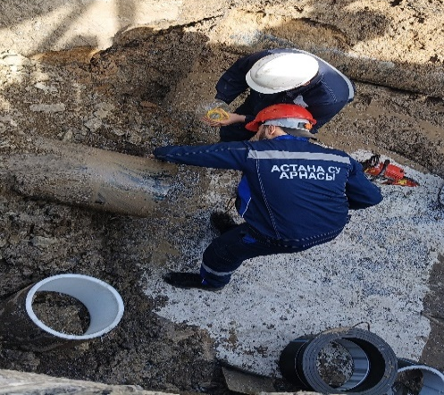
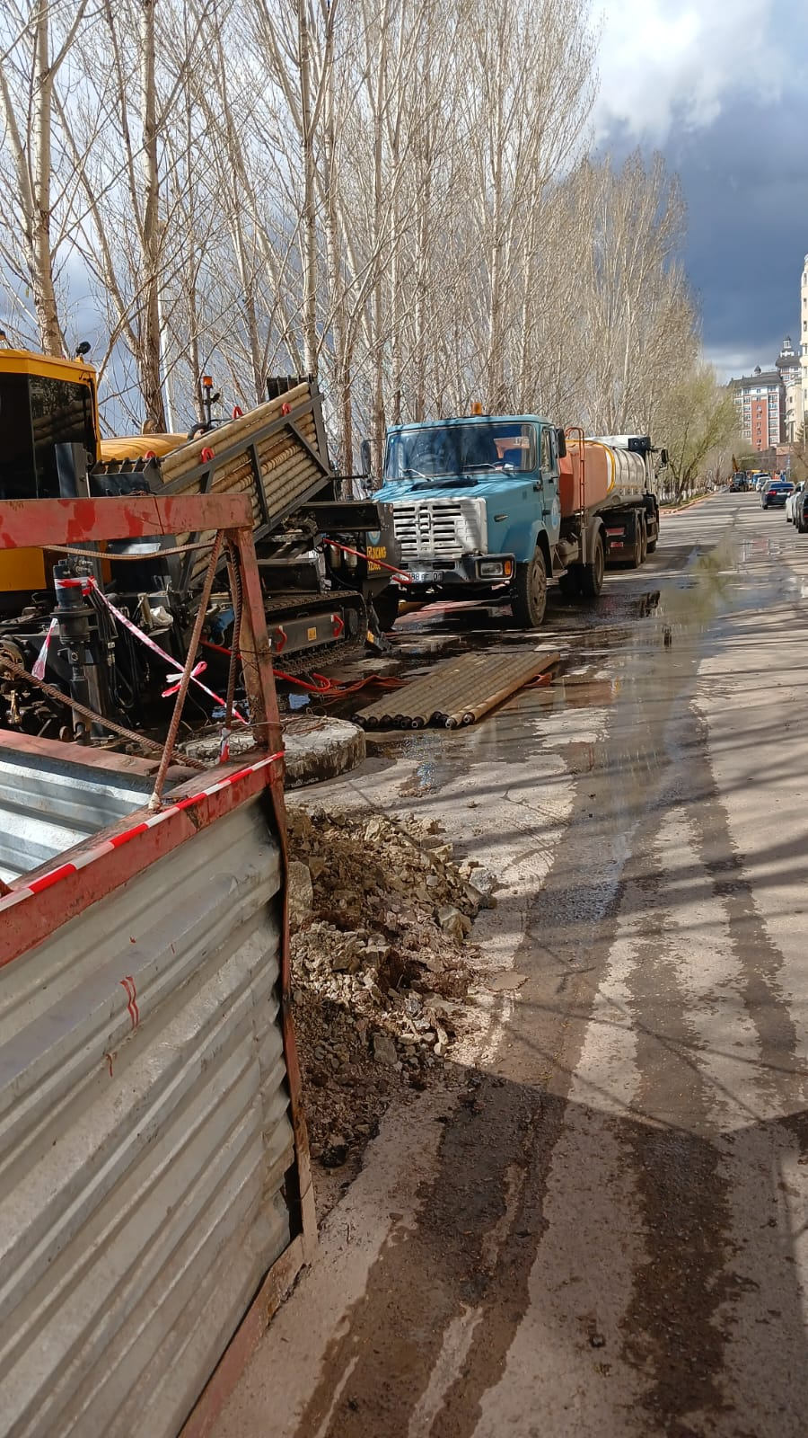
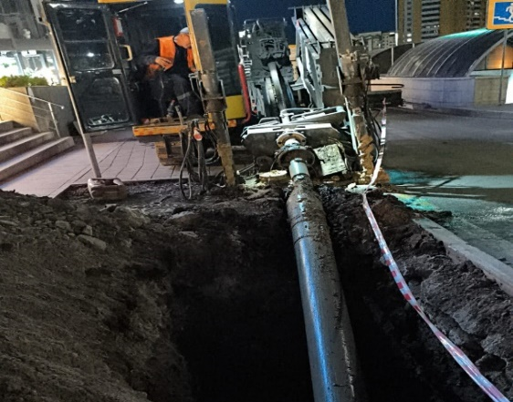
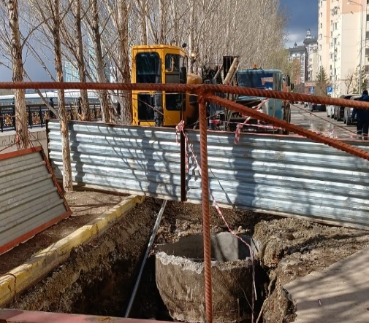
Деятельность ГКП «АСТАНА СУ АРНАСЫ»
РЕКОНСТРУКЦИЯ СЕТЕЙ ВОДОПРОВОДА
№ п/п | Наименование участка | Диаметр, мм | L, км
1 | По пр. Абылай-хана от д.19/4 от д.4/3 | 150 | 0,22
2 | По ул. Ахматовой от Петрова до Куйши Дина | 200-300 | 0,77
3 | В районе ВНС 35 | 400 | 0,17
4 | По ул. Кожахметова от ул. Бейсековой до Байсеитовой | 150 | 0,44
5 | По ул. Желтоксан 28, 30, 32 | 150 | 0,3
6 | По ул. Конституции вдоль домов 2, 4, 6, 8 | 400 | 0,17
7 | По ул. Чехова от ул. Новая до ул. Филатова | 150 | 0,59
8 | По ул. Павлодарская, Матросова, Тюленина | 150 | 0,63
9 | По ул. Мамбетова на участке Иманова – Кабанбай батыра | 200-400 | 1,2
 | ИТОГО |  | 4,49
Предусмотрена в 2025г. реализация СМР – 4,5 км. стоимостью 519 млн.тенге.
По состоянию на 01.07.2025г. полностью завершены СМР по ул. Мамбетова, 1,2 км (220 млн.тенге)
Завершение работ на остальных участках планируется до ноября текущего года

Slide 11
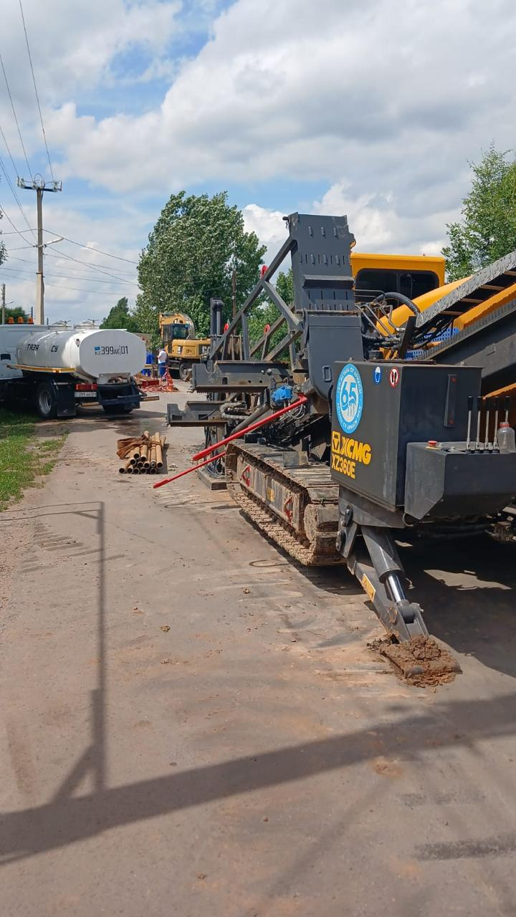
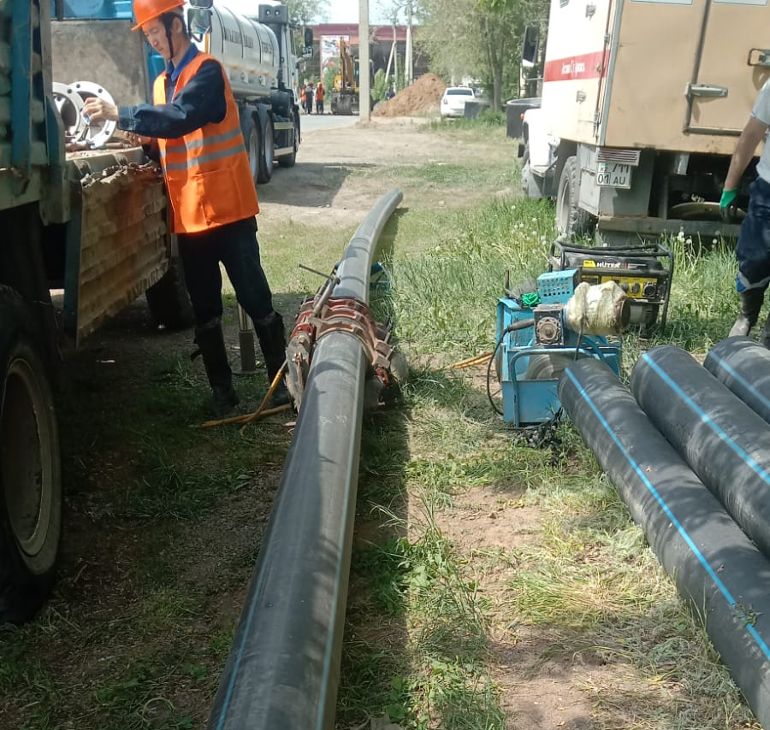
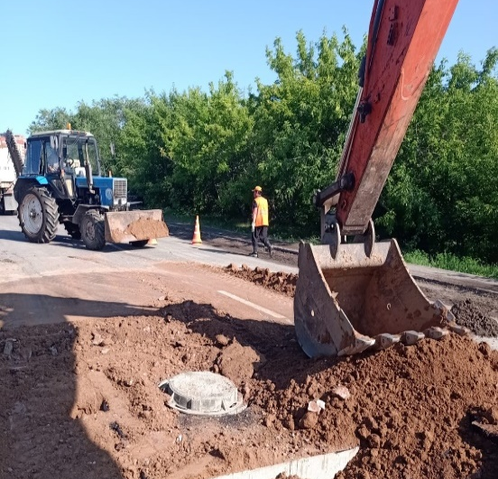
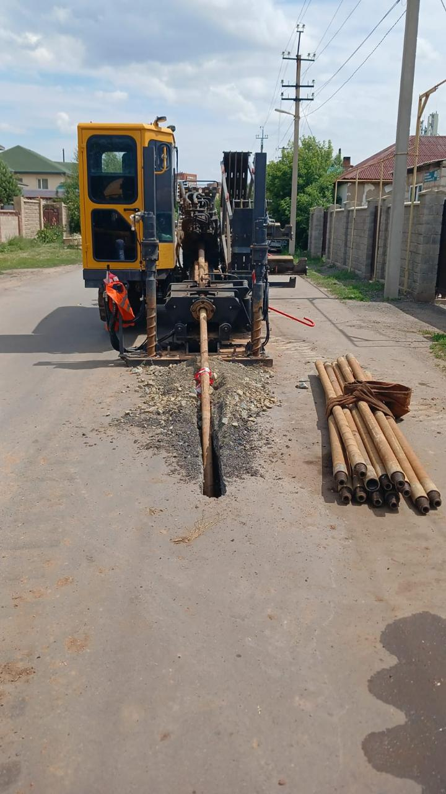
Деятельность ГКП «АСТАНА СУ АРНАСЫ»
РЕКОНСТРУКЦИЯ СЕТЕЙ КАНАЛИЗАЦИИ
№ п/п | Наименование участка | Диаметр, мм | L, км
1 | Коллектор КНС№30 по ул. Мустафина до пр. Абылайхан | 150 | 1,53
2 | Строительство коллектора в районе южнее Тлендиева (пересечение 150 лет Абая, Акан Сері) по улицам Суюнбай акына, Ерзаковича, Турлыбаева | 250 | 1,7
 | ИТОГО |  | 3,23
Предусмотрена в 2025г. реализация СМР – 3,2 км. стоимостью 2,1 млрд.тенге.
По состоянию на 01.07.2025г. выполнено 1,1 км на 1,0 млрд.тенге по пр.Тлендиева
планируемое завершение в августе

Slide 12
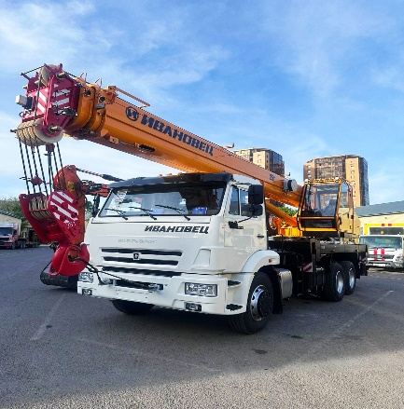
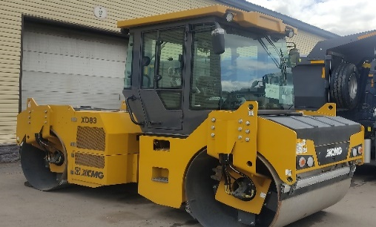
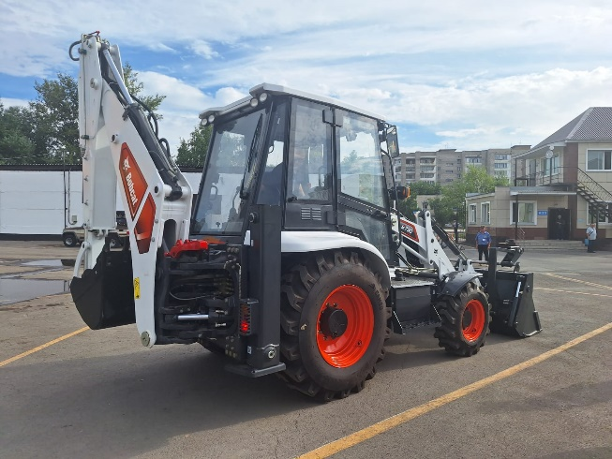
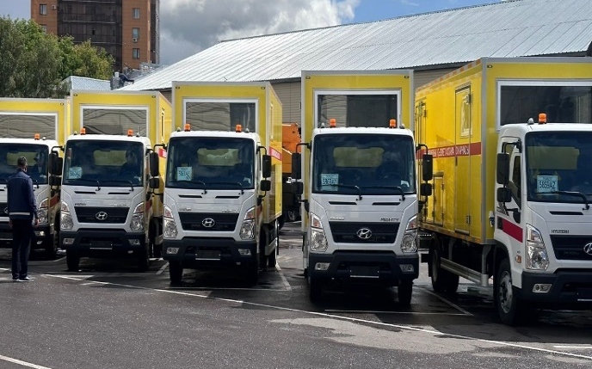
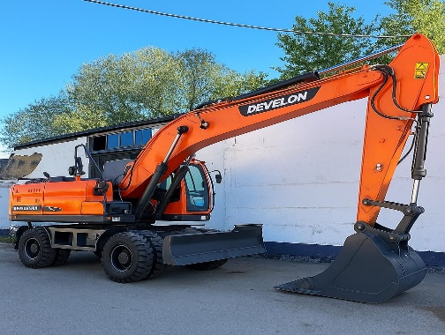
ЗАКУП СПЕЦИАЛИЗИРОВАННОЙ ТЕХНИКИ
За счет собственных средств будет приобретено 16 ед.техники на 690 млн.тенге. (экскаваторы - 3; автокран – 1; АВМ – 8; каток – 1; вакуумные – 3 ед. ). Поставлено 9 ед. на 440 млн.тенге.
Эффекты от реализации:
снижение износа автотранспортных средств с 80% до 70%;
обеспечение потребности в связи открытием нового района города и ростом количества сетей
(дополнительно созданы участки по водопроводу и канализации, ремонтные бригады)
оперативность и снижение времени на проведение СМР, выполнение в полном объеме работ

Slide 13
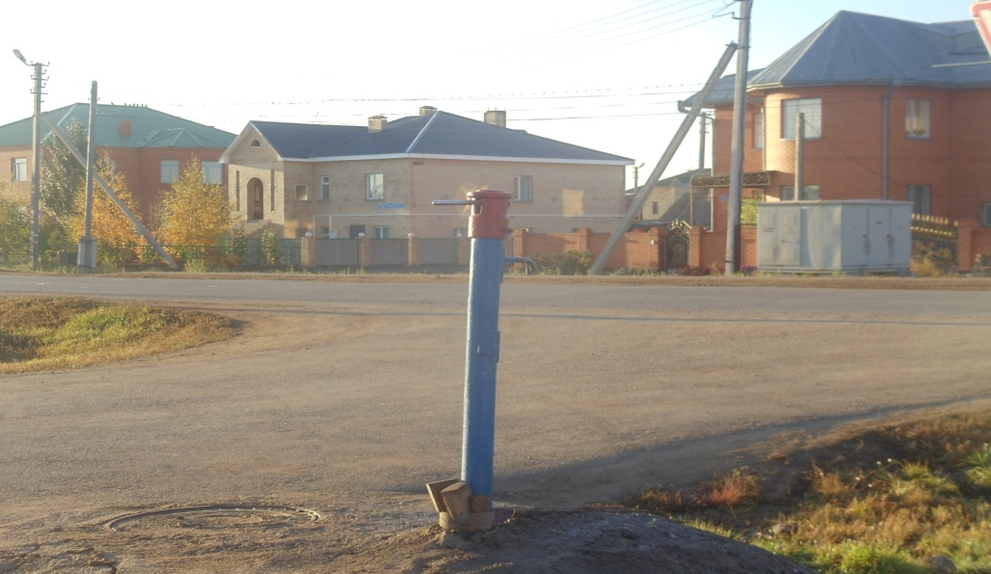
Деятельность ГКП «АСТАНА СУ АРНАСЫ»
Доступ к централизованной системе водоснабжения
99,9% жителей города имеют доступ к централизованным услугам водоснабжения:
98,9% - со степенью благоустройства «вода в доме»
0,5% - со степенью благоустройства «уличная водоразборная колонка» ( 2 764 потребителей).
децентрализованное водоснабжение (скважины) используют 0,01% (351 потребителя).
На сетях водоснабжения функционируют 182 колонок
Протяженность водопроводных сетей – 1807 км. на 01.07.2025
ГКП «Астана су арнасы» совместно с УКХ начата реализация программы развития окраин города Астаны, предусматривающая ликвидацию водоразборных колонок и строительство сетей частного сектора.
Необходимо финансирование в 2025 году для завершения проекта.

Slide 14
ФИНАНСОВАЯ ДЕЯТЕЛЬНОСТЬ
Деятельность ГКП «АСТАНА СУ АРНАСЫ»
СТРУКТУРА ЗАТРАТ ОСНОВНОЙ ДЕЯТЕЛЬНОСТИ за 1 полугодие 2025 (млн.тг.)
Крупные статьи затрат | Утверждено в тарифной смете на 2025 год | Факт исполнения на 01.07.2025 | %
Оплата труда (начисление з/п, отчисления работодателя) | 12509 | 6246 | 49,9
Сырье и материалы | 3 515 | 1786 | 50,8
Электрическая энергия | 4 103 | 2473 | 60,3
ГСМ, топливо | 466 | 352 | 75,5
Вода покупная | 161 | 78 | 48,4
Амортизация | 3986 | 1901 | 47,7
Капитальный ремонт | 110 | 61 | 55,5
Налоги в местный бюджет | 1 507 | 760 | 50,4
Прочие работы и услуги | 745 | 365 | 49
ИТОГО | 27102 | 14022 | 51,7
Доходы | 27 102 | 13118 | 48,4
Величина амортизационных отчислений в тарифной смете предусмотрена на уровне утвержденной ИП. Причины переисполнения: фактическим ростом цен в среднем на 15% на материальные ресурсы, ГСМ, работы и услуги (в тарифной смете предусмотрена индексация только 4%)

Slide 15
Деятельность ГКП «АСТАНА СУ АРНАСЫ»
Предприятие создано в 1959 году
ИЗМЕНЕНИЕ СТОИМОСТИ АКТИВОВ, МЛРД. ТЕНГЕ
Стоимость активов на 01 июль 2025 г. – 370 млрд.тенге. Уставный капитал – 32 млрд.тенге.
В связи с принятием на обслуживание построенных объектов балансовая стоимость активов Предприятия за пять лет увеличилась на 133 млрд.тенге.
Амортизация за I полуголдие 2025 года составляет 7,9 млрд.тенге
В тарифной смете утверждено 3,9 млрд.тенге на реализацию инвестиционных мероприятий.

Slide 16
Налог на имущество (млн. тенге)
Деятельность ГКП «АСТАНА СУ АРНАСЫ»
Наименование | Период
 | 2019 | 2020 | 2021 | 2022 | 2023 | 2024 | I полугодие 2025
Величина налога | 966 | 1 279 | 1 376 | 1 386 | 1 408 | 1 408 | 760
в т.ч. объекты водоснабжения (ставка 0,1%) | 75 | 78 | 82 | 83 | 85 | 106 | 68
в т.ч. объекты водоотведения (ставка 1,5%) | 885 | 1 195 | 1 287 | 1 303 | 1 323 | 1270 | 692
Стоимость объектов Предприятия составляет 289 млрд.тенге:
водоснабжение – 173 млрд.тенге (48%)
водоотведение – 116 млрд.тенге (52%).
С 2009 года действуют льготы по налогу на имущество исключительно для объектов водоснабжения. Объекты водоотведения (отвод и очистка сточных вод) оказались в неравных условиях, и действующая ставка налога на имущество по ним больше в 15 раз.

Slide 17
Деятельность ГКП «АСТАНА СУ АРНАСЫ»
Потребление электрической энергии объектами предприятия, млн. кВТ/час
Сфера | Объект | 2022 | Доля кВТ/ч в 1 м3 | 2023 | Доля кВТ/ч в 1 м3 | 2024 | Доля кВТ/ч в 1 м3 | I полугодие 2025 | Доля кВТ/ч в 1 м3
Водоснабжение | Астанинский вод. | 17,2 | 0,41 | 16,9 | 0,39 | 17,2 | 0,40 | 7,8 | 0,37
 | НФС-1,2 | 17,8 |  | 18,8 |  | 15,3 |  | 7,4
 | НФС-3 | - |  | - |  | 1,6 |  | 2,8
 | ВНС | 12,6 |  | 12,8 |  | 7,8 |  | 4,1
 | ИТОГО | 47,6 |  | 48,5 |  | 41,9 |  | 22,1
Водоотведение | КОС | 47,7 | 0,67 | 46,5 | 0,66 | 49 | 0,60 | 26,36 | 0,63
 | КНС | 15,7 |  | 16,2 |  | 13,8 |  | 11
 | ИТОГО | 63,4 |  | 62,7 |  | 62,8 |  | 37,36
ВСЕГО |  | 111,0 |  | 111,2 |  | 104,7 |  | 59,46
Водоснабжение: увеличение доли в связи с ростом забора воды;
Водоотведение: снижение в связи с частотным регулированием насосов
Затраты на закуп электроэнергии (млн. тенге)
Электроэнергия и покупная вода с водохранилища (стратегические товары) – увеличение фактической стоимости закупа в 2024г. энергоснабжающих организаций (РФЦ ВИЭ; Астана-РЭК; АРЭК) и балансодержателя водохранилища (КазВодхоз)

Slide 18
Деятельность ГКП «АСТАНА СУ АРНАСЫ»
СБЫТ, РАБОТА С ПОТРЕБИТЕЛЯМИ
ДЕБИТОРСКАЯ ЗАДОЛЖЕННОСТЬ, МЛН. ТЕНГЕ
Общая дебиторская задолженность по итогам на июнь 2025тг. – 1 493 млн.тенге.
- Население – 294 млн.тенге (ИЖС – 187 млн. тг.; МЖК- 107 млн.тг.);
- юридические лица – 1 199 млн.тенге (из них 560 млн.тенге – долги проблемных юр.лиц)
35 строительных компаний (G-park, ТОО "BASCAR U", ТОО "East 2021", ТОО "Стройастес" и др.) являются проблемными потребителями, сумма их задолженности - 403 млн.тенге
РАБОТА ПО СНИЖЕНИЮ ДЕБИТОРСКОЙ ЗАДОЛЖЕННОСТИ:
- передача в юридическую компанию для вынесения нотариальных надписей в целях принудительного взыскания;
- разноска досудебных уведомлений юридическим лицам о необходимости оплаты задолженности;
- на постоянной основе производится обзвон потребителей, имеющих задолженность (специалистами службы сбыта, роботом)
- ежедневно осуществляется выезд бригад по отключению от услуг водоснабжения злостных должников

Slide 19
Деятельность ГКП «АСТАНА СУ АРНАСЫ»
Информация по работе с потребителями
ПРИБОРИЗАЦИЯ I полугодие2025
Абоненты | Колич-во всего | из них с ИПУ
Население | 527 322 | 456 568 (87%)
Благоустроенный сектор | 491 602 | 431 670 (88%)
Частный сектор* | 24 768 | 16 054 (65%)
Юридические и прочие | 30 292 | 29984 (99%)
76%
77%
77%
68%
72%
75%
* - 3 131 абонента или 0,6% технически невозможно установить ИПУ
Мобильной группой было обследовано более 102 объектов субъектов предпринимательства, выявлено 5 нарушении
Совместно со службой диагностики было обследовано и установлено расходомеров на 27 объектах
Контролерами проведена инвентаризация 5157 частных домов, по ним было выявлено 8 нарушений и 128 физических лиц занимающиеся предпринимательской деятельностью.

Slide 20

Деятельность ГКП «АСТАНА СУ АРНАСЫ»
СПАСИБО ЗА ВНИМАНИЕ!
31

